Slide 1
Aprendamos Java
Operaciones Caracteres/String
OR Dev - Oskar Raúl

Slide 2
String

Slide 3
String
String o cadena de caracteres
Tipo Referencia correspondiente a la clase String.
Al ser uno de los tipos más usados, lo vamos a pensar como un tipo primitivo más.
La mayoría de lenguajes de programación le dan un tratamiento especial a los strings.

Slide 4
String
Declaración String
Es un caso especial en Java, un String se puede asignar como String s = "Hola Mundo";
De igual manera como cualquier objeto (veremos luego) se puede iniciar como String s = new String("Hola Mundo");
Las expresiones anteriores son “casi” equivalentes, hay una diferencia sutil (veremos luego)
Para efectos de legibilidad y rendimiento en memoria, se prefiere utilizar la primera forma.

Slide 5
String
Secuencias de escape
Dentro de un literal String el carácter\ (backslash o barra inversa) tiene un significado especial y denota el inicio de una “secuencia de escape”, esto es, el siguiente carácter se interpreta de una manera diferente a su valor literal.

Slide 6
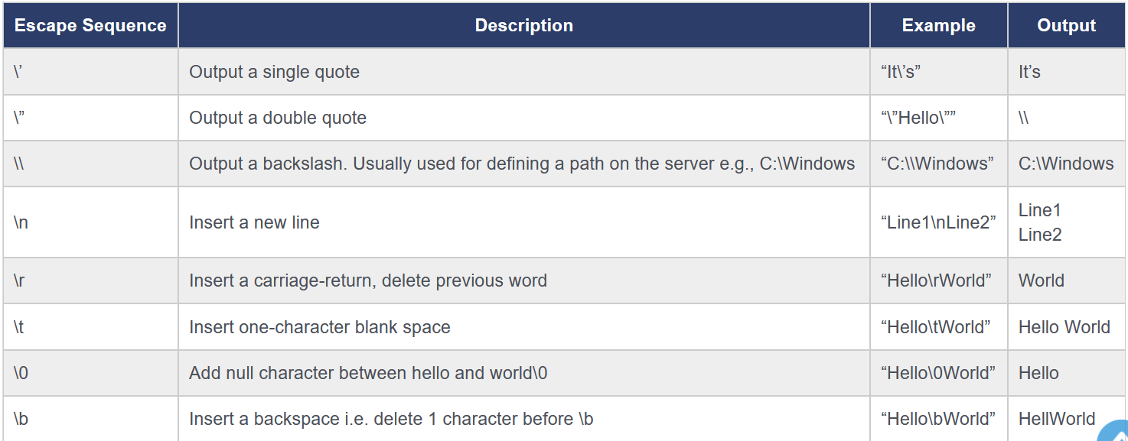
String
Secuencias de escape
Fuente: https://iqratechnology.com/academy/java/java-basic/java-escape-sequence-verbatim-string

Slide 7
Operaciones con Strings
Declarar String.
Operación de concatenado.
Operaciones de un objeto String.
Formateo con String.format
Fuente: Deitel Java How To Program 11th

Slide 8
Ejercicios

Slide 9
Ejercicios funciones de strings
Pedir un string por teclado:
Mostrar su longitud y tamaño bytes.
Pedir un entero por teclado y mostrar el carácter en la posición ingresada por el usuario.
Pedir por teclado 2 strings y mostrar la concatenación de ellos.
Pedir por teclado un String y mostrar el índice de primera y última ocurrencia del caracter X dentro de un string .
Dado un nombre de archivo de la forma nombre.extension (ejemplo notas.txt) imprimir la extensión del archivo.
Mostrar el substring que consta de los 3 primeros caracteres de un string.
Mostrar el substring entre las posiciones 4 y 5 (inclusiva) de un string solicitado por teclado.

Slide 10
Ejercicios funciones de strings
Pedir un string y luego un substring del primero. Imprimir el índice de la primera y última ocurrencia del substring dentro del string.
Dado un nombre de archivo de la forma nombre.extension (ejemplo notas.txt) imprimir la extensión del archivo.
Mostrar el substring que consta de los 3 primeros caracteres de un string
Mostrar el substring entre las posiciones 4 y 9 de un String ingresad por teclado. Asuma que la longitud del String es mayor a 10.

Slide 11
Ejercicios strings y operadores
Hacer un programa que imprima booleano que indique si un string solicitado por teclado comienza por vocal. Tomar en cuenta acentos del idioma español. Asumir que el string viene siempre en minúsculas.
Pedir un string por teclado e imprimir un booleano que indique si el string está todo en mayúsculas. Tomar en cuenta acentos y diéresis usados en castellano, así como la eñe.

Slide 12
Ejercicios strings y operadores
Reemplazar un string solicitado por teclado que tiene N > 1 palabras separadas por un espacio a un nombre de variable en snake case, además el nombre en snake case debe quedar todo en minúsculas. Ejemplo si la entrada es Suma Valores el programa debe imprimir suma_valores. Intente hacer lo mismo para crear el string en Camel Case y Pascal Case.
Dado un string con una ruta de directorios en unix (separados por /) imprimir los dos últimos subdirectorios. Ejemplo, si se ingresa /home/oskar/Documents/workshop, el programa debe imprimir Documents/workshop.

Slide 13
Referencia secuencias de escape printf en Java

Slide 14
Familia funciones printf - referencias
Familia de funciones printf https://en.wikipedia.org/wiki/Printf.
Printf en Java https://www.baeldung.com/java-printstream-printf

Slide 15
Algunas secuencias de escape para funciones tipo printf
Escape | Descripción | Ejemplo
%s | Imprime un valor como string | "El nombre de la persona es %s"
%c | Imprime Caracter | "La letra inicial de la ciudad es %c"
%d %0[numero]d | Imprime entero en base 10 Imprime entero en base 10 de largo numero, se rellena con 0’s a la izquierda | "Hay un total de %d productos" "Factura Num: %08d"
%o %x %X | Imprime entero en base 8 Imprime entero en base 16 dígitos en minúsculas Imprime entero en base 16 dígitos en mayúsculas En todoslos casos se puede agregar el 0[numero] para especificar tamaño y relleno con 0 a la izquierda | "La dirección de memoria es %X" "La máscara chmod del archivo es %o"

Slide 16
Algunas secuencias de escape para funciones tipo printf
Escape | Descripción | Ejemplo
%f %[n].[m]f | Imprime flotante Imprime flotante con parte entera de tammaño n (se rellena con espacios) y m decimales (se completa con ceros a la derecha o se trunca el decimal) | "La temperatura es %f" “El promedio es %8.2f”
%g %[n].[m]f | Imprime flotante en notación científica, mismas opciones del caso anterior | "radio orbital = %.2g km."
%% | Imprime el caracter % (signo de porcentaje) | "Descuento del 15%%"

Slide 17
Referencia algunas operaciones clase String

Slide 18
Métodos de la clase String(comunes a muchos lenguajes)
Método | Descripción | Ejemplo
lenght() | Longitud de un string en número de caracteres
isEmpty() | Booleano que indica si el string es o no vacío
indexOf(str, [from]) / lastIndexOf(str, [from]) | Posición de la primera, o última aparición de una cadena, opcionalmente, contando desde el caracter from
charAt(pos) codePointAt() | Caracter en la posición (empezando desde cero)
concat(str) | Concatenar str al string actual

Slide 19
Métodos de la clase String(comunes a muchos lenguajes)
Método | Descripción | Ejemplo
replace(char1, char2) replaceAll(expr, val) | reemplaza apariciones de char1 por char2 reemplaza todos los “matches” de la expresión regular expr por su valor
substring(n) substring(n1,n2) | substring desde la posición n en adelante substring desde n1 hasta n2-1
compareTo(str) | Comparación lexicográfica con el string str, devuelve entero

